Slide 1
ТЕОРИЯ ПСИХОЛОГИЧЕСКОГО ПРОГРАММИРОВАНИЯ Г.А. ШИЧКО
Головин Андрей Аркадьевич, руководитель Института изучения и развития научно-общественного наследия Г.А. Шичко при Евразийской ассоциации здоровья, президент Международной академии трезвости (экспертное сообщество), канд. экон. наук
golovin.gaa@gmail.com

Slide 2
Метод Геннадия Шичко. Теория психологического программирования: в 2 томах
Том I. Научные основы гортоновики
Том II. Научные основы теории психологического программирования
Том III (проект). Практика трезвенного просвещения. Научно-просветительское развитие теории психологического программирования
Купить OZON: https://clck.ru/3GZShd
Купить Концептуал: https://clck.ru/3GZSga

Slide 3
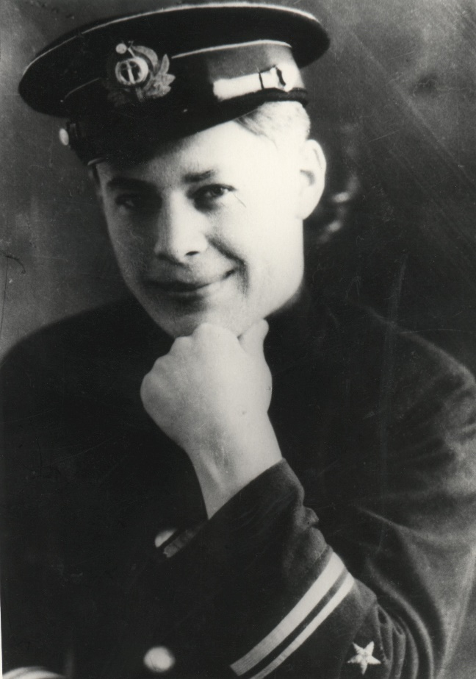
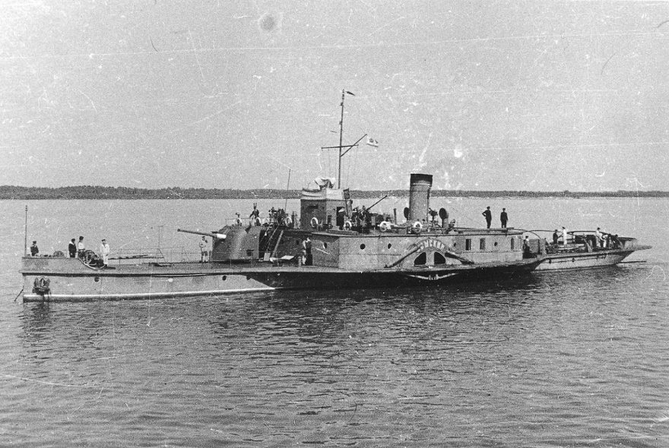
Военная служба Г.А. Шичко
Канонерка Усыскин

Slide 4
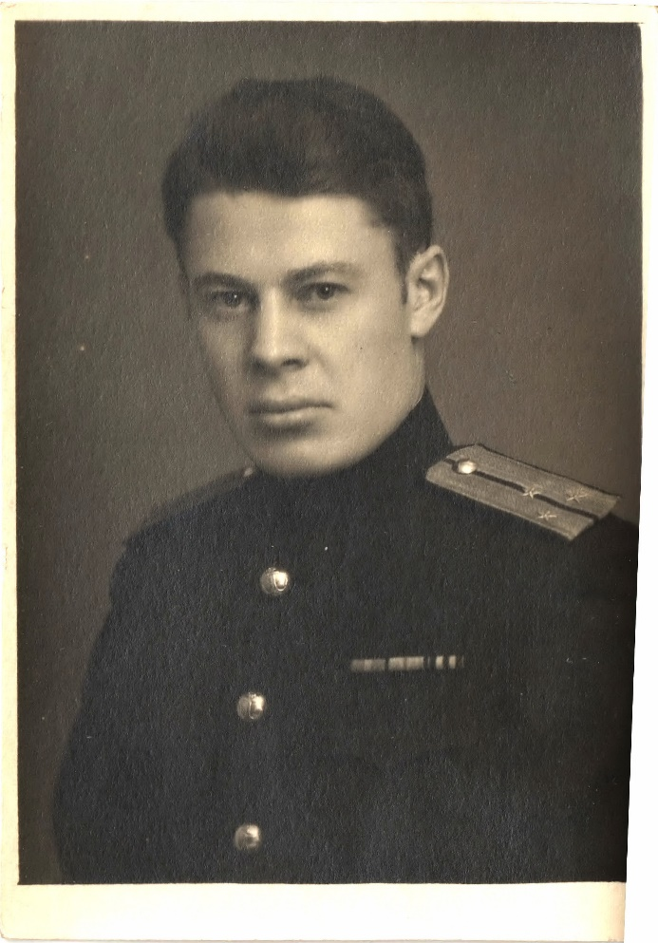
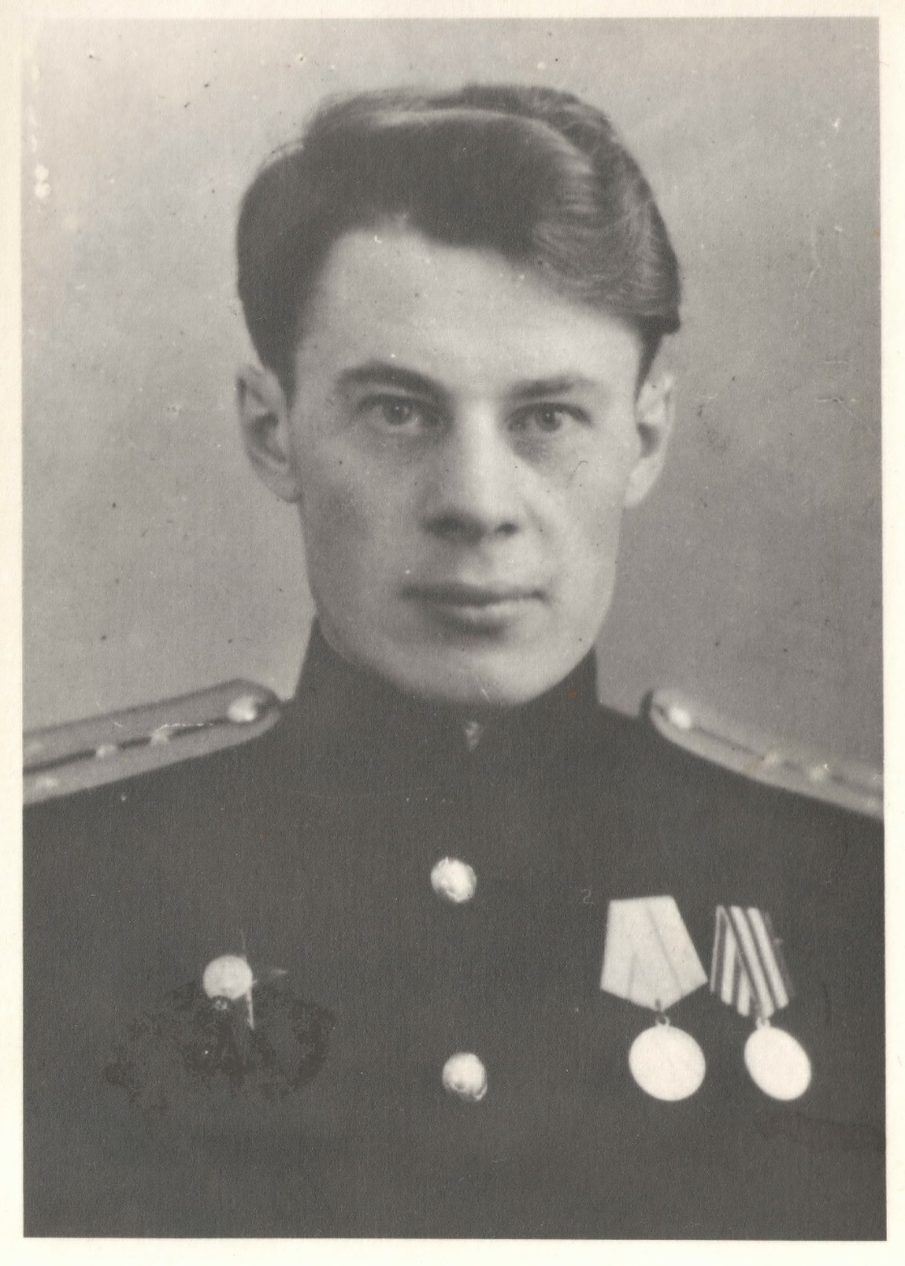
Преподавательская служба Г.А. Шичко

Slide 5
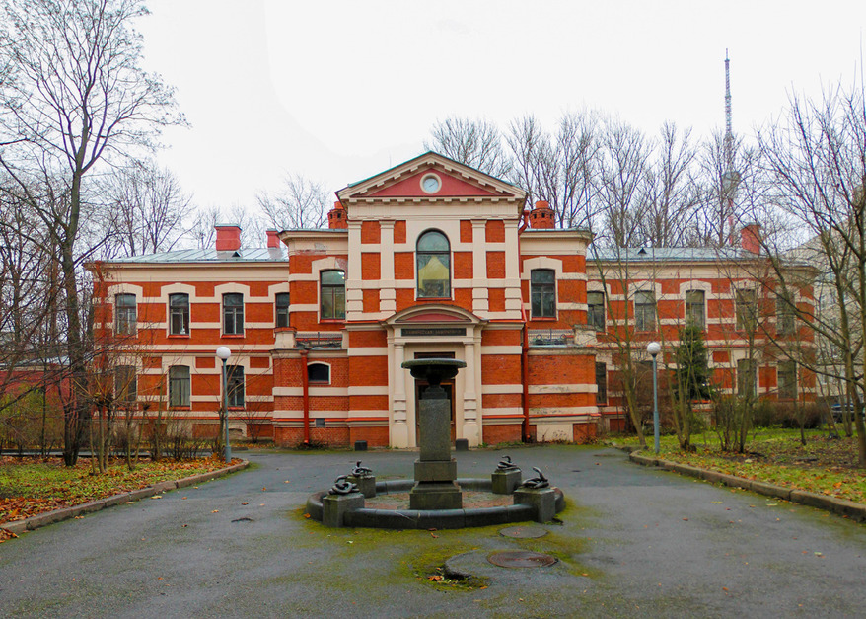
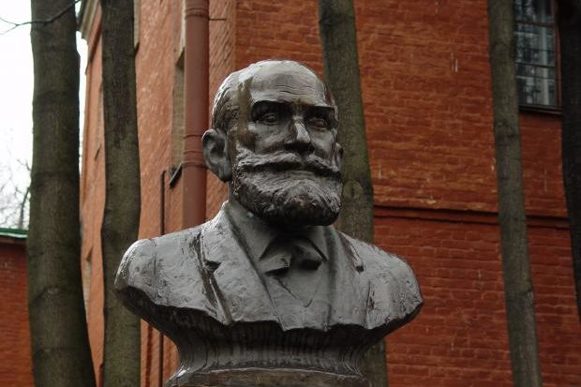
Научная служба Г.А. Шичко – 32 года
в Институте экспериментальной медицины АМН СССР

Slide 6
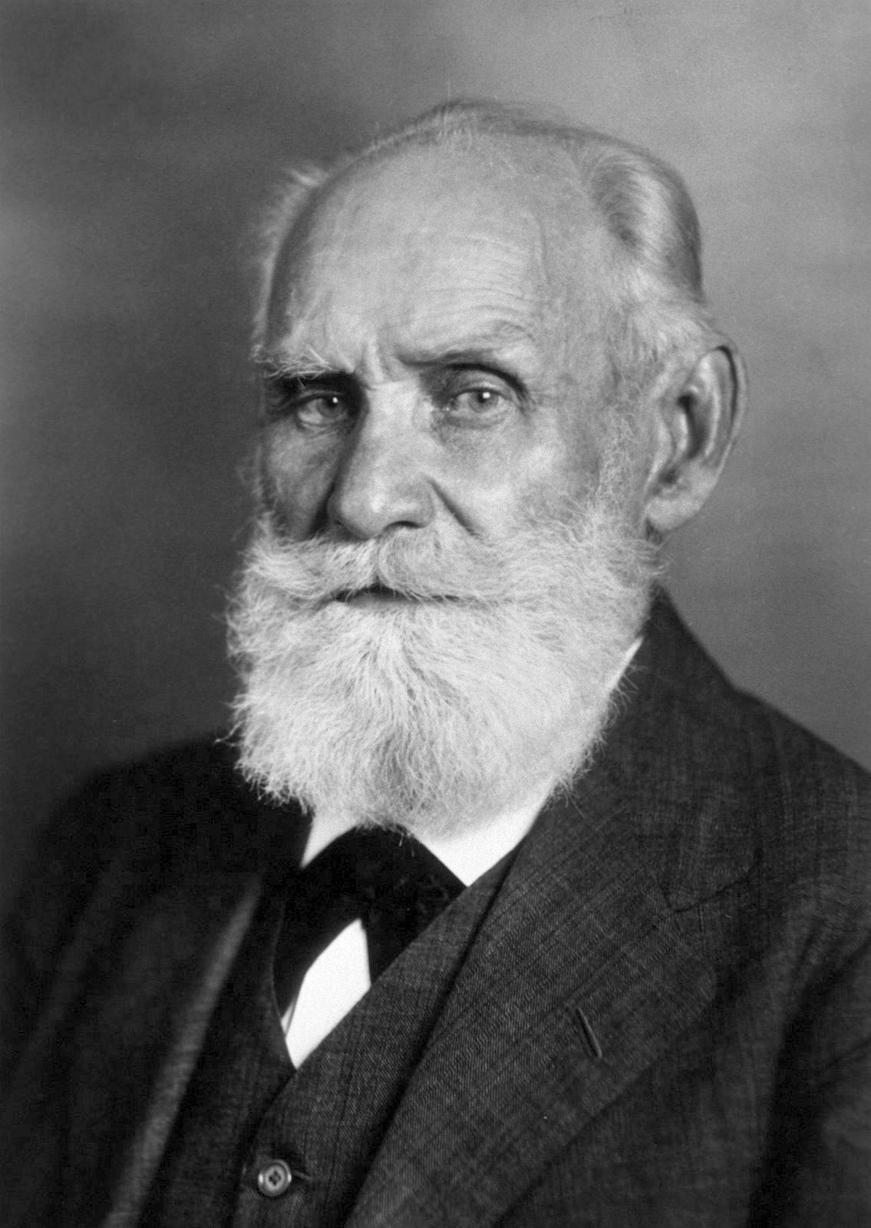
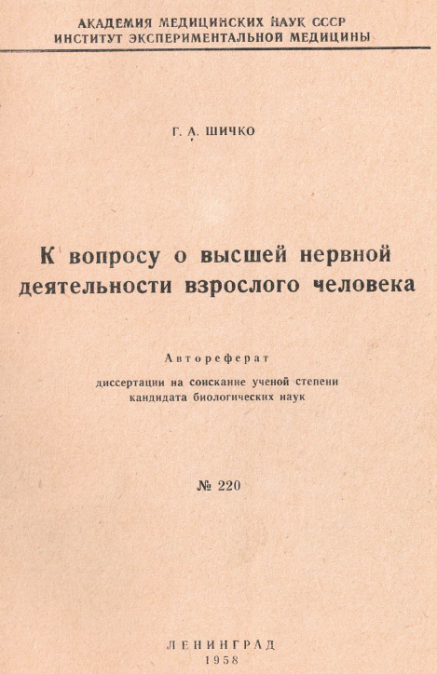
Научная служба Г.А. Шичко – 32 года
в Институте экспериментальной медицины АМН СССР

Slide 7
Что разработано Шичко
Г.А. Шичко разработана
ТЕОРИЯ ПСИХОЛОГИЧЕСКОГО ПРОГРАММИРОВАНИЯ
прикладная научная теория

Slide 8
Научная теория
Научная теория - система универсальных высказываний, поддающихся доказательству и позволяющих:
объяснять сущность, устройство и механизм работы исследуемой системы;
предсказывать направления, тенденции её развития;
получать как следствие рекомендации по созданию инструментов преобразования действительности на основе положений теории.

Slide 9
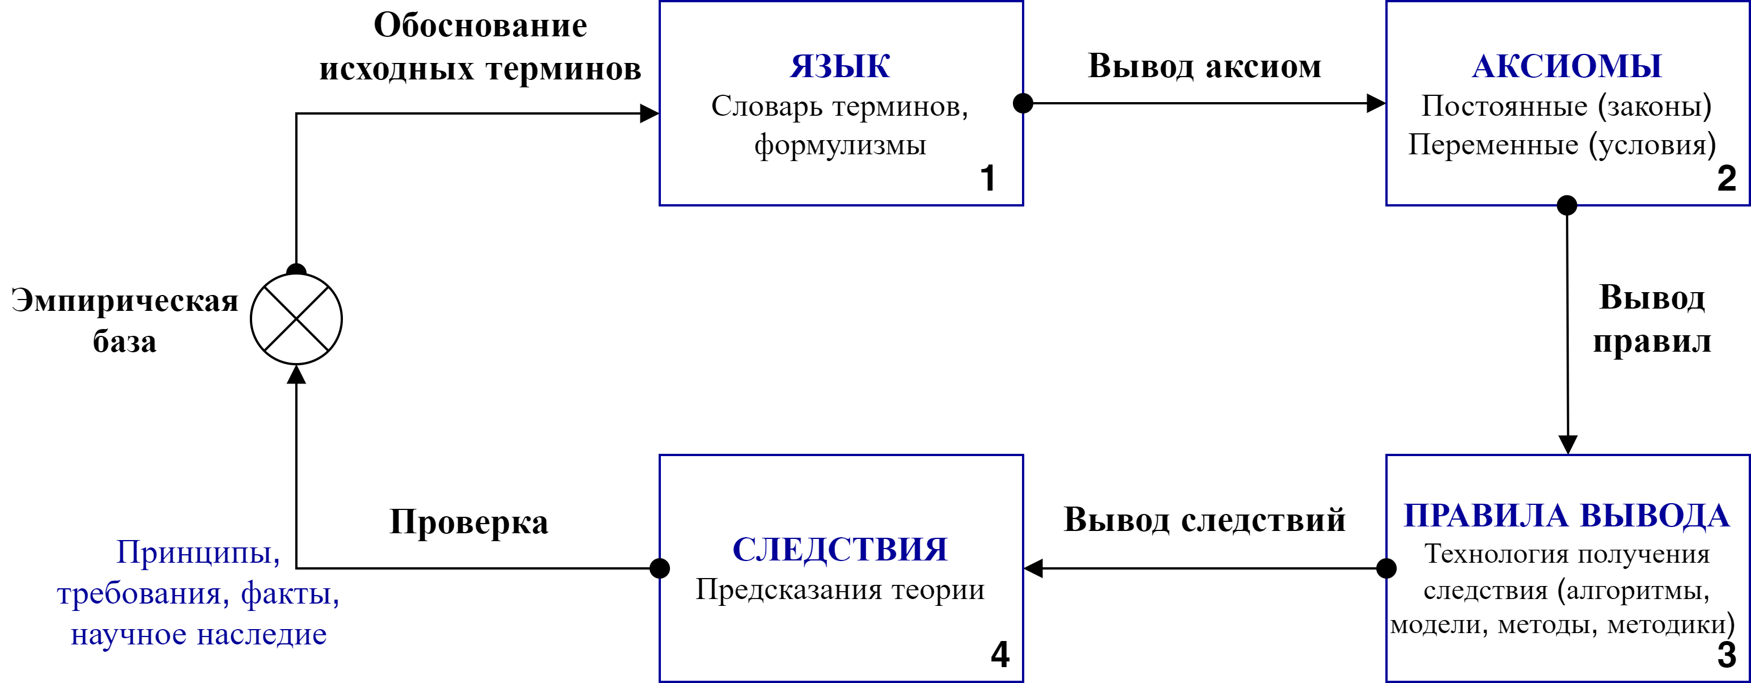
Структура прикладной научной теории
Источник: Кузнецов О.Л, Большаков Б.Е. Устойчивое развитие: Научные основы проектирования в системе природа-общество-человек (Учебник XXI века). РАЕН, 2002. С. 155-158

Slide 10
Структура
теории психологического программирования
⎯ Концепция психологического программирования, в частности, концепция питейной запрограммированности
⎯ Терминологический аппарат (язык теории)
⎯ Теория алкоголизмии и теория дезалкоголизмии
⎯ Гортоновические, немедицинские, условно-рефлекторные и иные методы дезалкоголизмии
⎯ Классификация людей в зависимости от их отношения к алкогольным изделиям
⎯ и другие положения

Slide 11
Концепция питейной запрограммированности
ПРОАЛКОГОЛЬНАЯ (питейная) ЗАПРОГРАММИРОВАННОСТЬ
УСТАНОВКА
на употребление алкоголя
ПРОГРАММА отношения
к алкоголю
УБЕЖДЕНИЕ
проалкогольное
Настроенность
к совершению
определённого действия
Алгоритм поведения
в ситуации: что делать? с кем?
как? сколько?
где? когда? …
Система взглядов,
в правильности которых есть твёрдая уверенность

Slide 12
Психологическое программирование ⎯ это
наиболее тонкая и очень эффективная форма идеологического принуждения людей

Slide 13
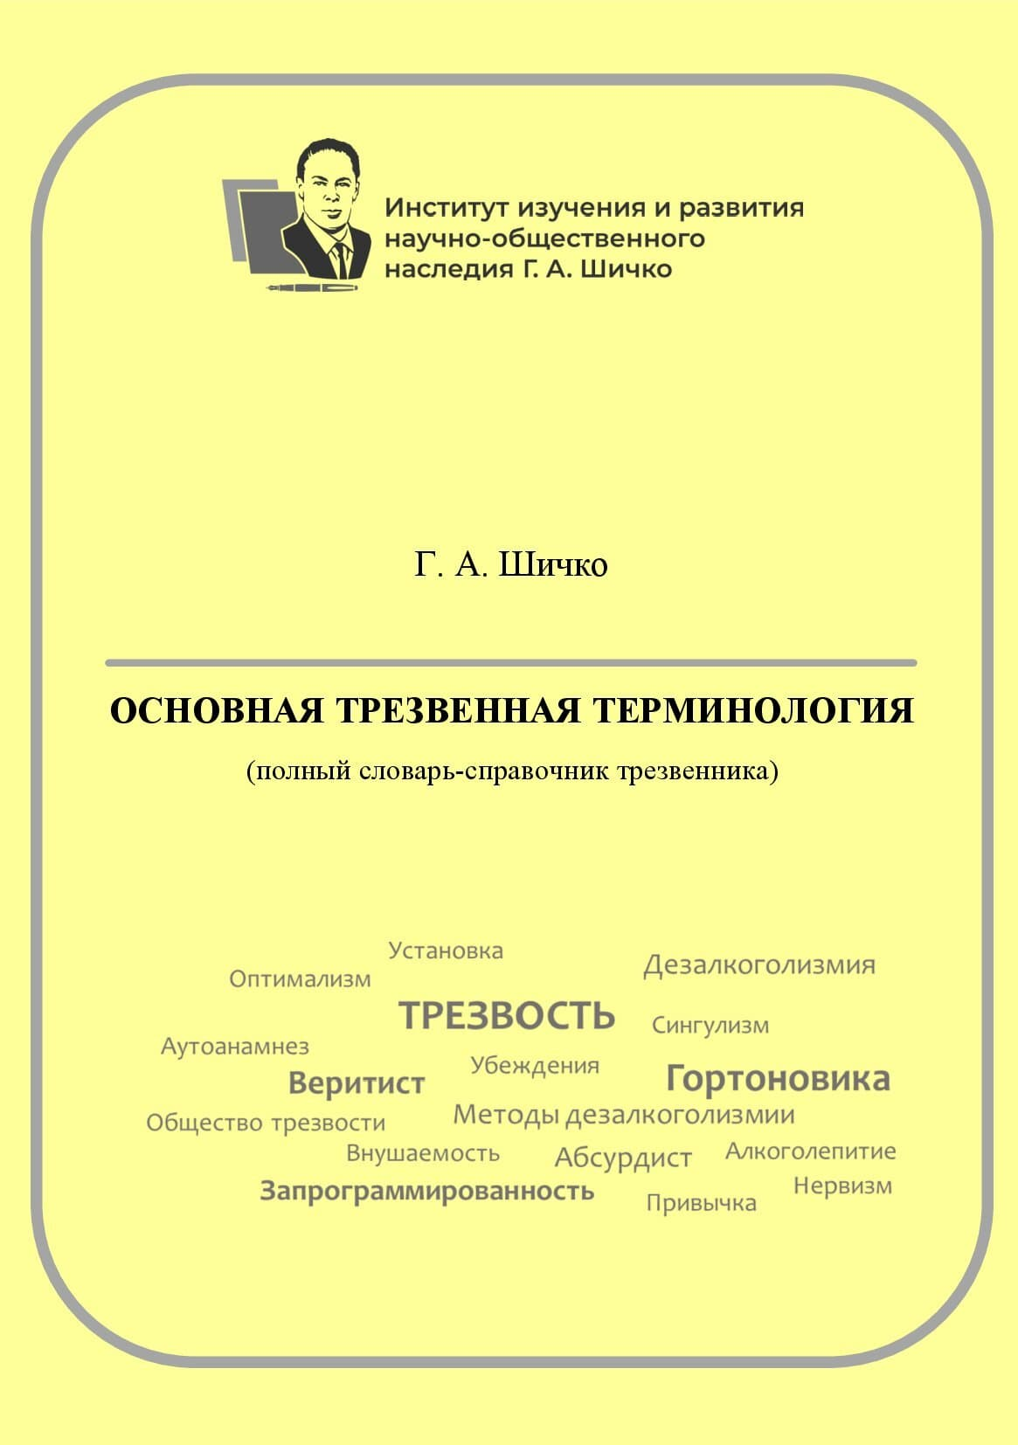
Терминологический словарь Шичко
Содержит 136 понятий

Slide 14
Схема теории алкоголизмии Г.А. Шичко
ПРОАЛКОГОЛЬНАЯ (питейная) ЗАПРОГРАММИРОВАННОСТЬ
УСТАНОВКА
на употребление алкоголя
ПРОГРАММА отношения
к алкоголю
УБЕЖДЕНИЕ
проалкогольное
ПРИОБЩЕНИЕ
(привыкание
к алкоголю)
ПРИВЫЧКА
к употреблению спиртного
ПОТРЕБНОСТЬ
в алкоголе
ПОТРЕБЛЕНИЕ
алкоголя
СЛУЧАЙНИК
(подражатель)
ПЬЯНИЦА
АЛКОГОЛИК
(Схема составлена А.А. Карпачёвым на основе теории Г.А. Шичко в 2011 г.)

Slide 15
Общая классификация людей
в зависимости от их отношения к алкогольным изделиям
Питейная Запрограммированность (ПЗ) | Отношение к спиртным напиткам (УС)
 | Не употребляются (–) | Употребляются (+)
Отсутствует (–) | Трезвенники (-ПЗ / -УС) | Принужденники (-ПЗ / +УС)
Имеется (+) | Воздержанники (+ПЗ / -УС) | Алкоголепийцы (пьющие) (+ПЗ / +УС)

Slide 16
Классификация трезвенников
Трезвенная запрограммированность (ТЗ) | Научные противоалкогольные знания (Зн)
 | Отсутствуют (–) | Имеются (+)
Отсутствует (–) | Естественные трезвенники (-ТЗ / -Зн) | Сознательные трезвенники (-ТЗ / +Зн)
Имеется (+) | Религиозные трезвенники (+ТЗ / -Зн) | Благоразумные трезвенники (+ТЗ / +Зн)

Slide 17
Гортоновические методы дезалкоголизмии
1. Основная дезалкоголизмия
Метод гортоновической дезалкоголизмии («метод Шичко»)
Метод гипноза
Метод вигилогипноза
Метод выявления вникаемости
Метод ассистентских внушений
2. Административная
Метод убеждения коллективом
Метод анонимного опроса
3. Товарищеская
Метод взаимоотрезвления
Метод психоанестезии
4. Семейная
5. Самоличная
Метод самоизбавления
Метод прегипнотических самовоздействий
Метод аутогипнозосуггестии
Метод аппаратурной дезалкоголизмии
6. Религиозная
7. Комбинированная
Применение комбинаций методов

Slide 18
Алгоритм основного метода гортоновической дезалкоголизмии («метод Шичко»)
1. Выявление индивидуальных особенностей пациента и стадии алкоголизма
2. В соответствии с результатами – подавление потребности в спиртном и абстинентных страданий
3. Выработка у пациентов с хорошей вникаемостью непереносимости запаха, вкуса и приема внутрь алкогольных напитков
4. Разрушение алкогольной привычки
5. Нейтрализация питейной запрограммированности и особенно питейного убеждения
6. Формирование сознательной трезвости
7. Ознакомление с методиками превращения в трезвенников членов семьи и близких

Slide 19
Пирамида теории психологического программирования
ПРАКТИКИ
МЕТОДИКИ
МЕТОДЫ
МЕТОДОЛОГИЯ
ТЕОРИЯ
Десятки и сотни тысяч освобожденных от алкоголизма, пьянства, курения. Создана система противоалкогольных клубов «Оптималист»
по стране (десятки клубов). Содействие антиалкогольной кампании
Методики аутоанамнеза, ведения дневника, сосредотачиваемости (вникаемости), анкетного опроса и др.
Более 13 описанных методов, в т.ч. Метод гортоновической дезалкоголизмии («метод Шичко»)
Теория алкоголизмии, теория дезалкоголизмии, концепция психологического программирования, принципы гортоновики и дезалкоголизмии и др.
Физиология высшей нервной деятельности, учение о второй сигнальной системе и др.

Slide 20
Гортоновика:
от отрицательного поведения к положительному
«Умеренное» отравление, пьянство, алкоголизм, курение, наркомания
Трезвость
Ношение очков
Отличное зрение
Азартные игры
Бесстрастность
Обман, воровство
Честность
Преступность
Порядочность
…
…

Slide 21
От идеи до внедрения
Практика
Поисковые исследования
Прикладная
научная теория
Фундаментальная
научная теория
Физиология высшей нервной деятельности
Теория психологического программирования
Исследования, эксперименты, опросы и пр.
Курсы, клубная деятельность, выступления

Slide 22
На каком этапе алкоголизмии и дезалкоголизмии
применима теория Шичко
Сознательный гражданин
Естественный трезвенник
← воспитатель
← педагог
Сознательный трезвенник
Воздержанник
← психолог
Благоразумный трезвенник
Случайник
← психиатр
Алкоголик-воздержанник
Пьяница
← нарколог
На всех этапах
А л к о г о л и к

Slide 23
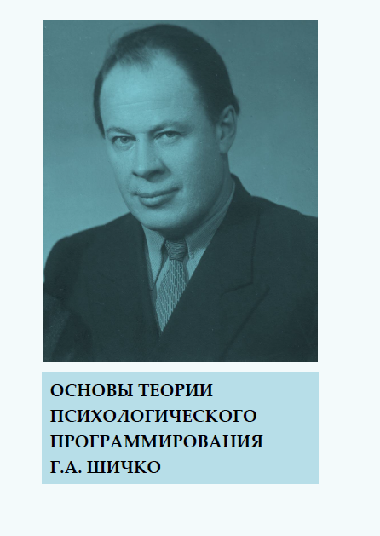
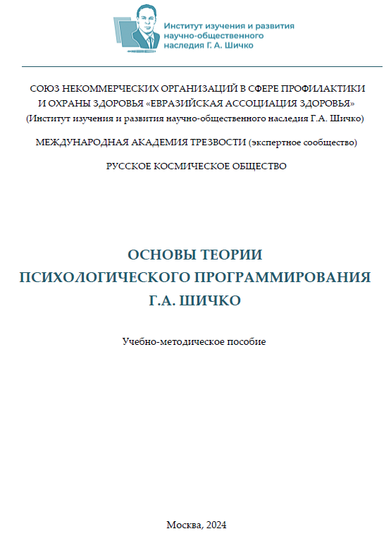
Головин А. А.
Основы теории психологического программирования Г. А. Шичко : учебно-методическое пособие. – М. : Евразийская ассоциация здоровья, 2024. – 104 с.
В пособии изложены основные положения научной прикладной теории психологического программирования, разработанной советским физиологом Геннадием Андреевичем Шичко. На примере проблемы алкоголизации населения рассмотрены концепция психологической и питейной (проалкогольной) запрограммированности, теория алкоголизмии и теория дезалкоголизмии, словарь новой терминологии. Дана классификация людей в зависимости от их отношения к алкогольным изделиям. Описаны принципы и методы дезалкоголизмии, метод гортоновической дезалкоголизмии («метод Шичко»), алкогольные абсурдизмы.
С научно-просветительской стороны рассмотрено развитие учения о второй сигнальной системе посредством разработки новой науки гортоновики, занимающейся вопросами благотворного воздействия целенаправленной речью на сознание человека.
Пособие предназначено для педагогов, психологов, социологов, студентов, преподавателей Вузов, специалистов по молодёжной и социальной работе, представителей организаций по профилактике аддикций и формированию трезвости.

Slide 24
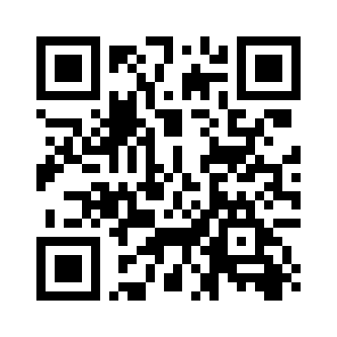
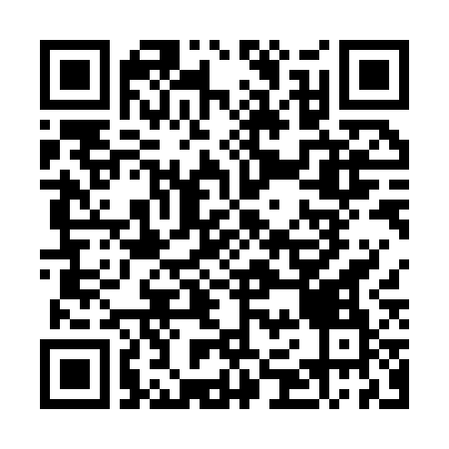
Где размещаются материалы Шичко
Единая электронная библиотека профилактических материалов
Видеолекторий
«По следам теории психологического программирования Шичко»
www.профилактика.онлайн

